Slide 1
Skutečně zdravá škola
celoškolní program pro zdravé stravování a smýšlení

Slide 2
Skutečně zdravá škola
komplexní celoškolní program kvalitního a udržitelného školního stravování a vzdělávání o jídle
propojuje školu a lokální producenty či farmáře
pořádají konference a workshopy k aktuálním trendům ve školním a veřejném stravování
nejen školní jídelna, ale i zapojení školních kolektivů, pedagogů, ale i rodičů
edukace, např. využití školních zahrad, školní farmářské trhy apod.

Slide 3
Skutečně zdravá škola
Královéhradecký kraj je zapojen do projektu a za zapojené školy a producenty hradí roční příspěvek a vstupní analýzy
v Královéhradeckém kraji aktuálně zapojeno cca 30 mateřských a základních škol (565 škol v ČR)
Kontaktní osoba: Ing. Martina Saláková Šafková - msalakovasafkova@khk.cz
www.skutecnezdravaskola.cz

Slide 4
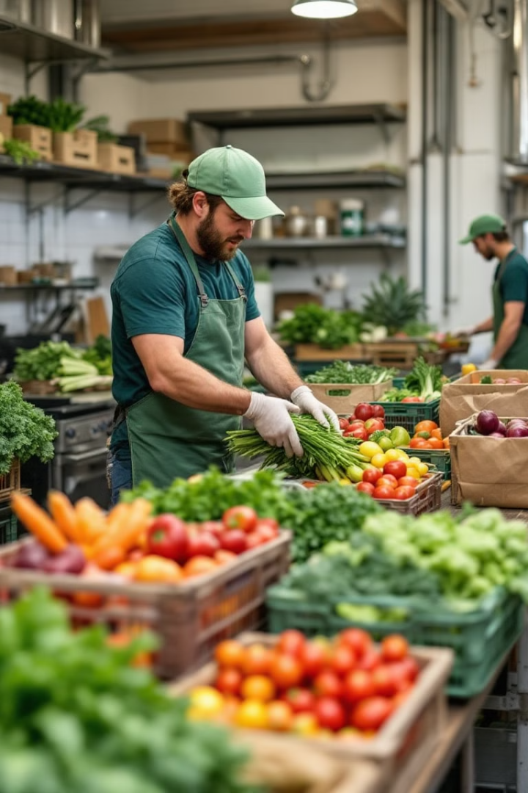
Královéhradecké tržiště
objednávkový portál
pro veřejná stravovací zařízení a producenty

Slide 5
www.trzistekhk.cz
široká nabídka regionálních potravin a surovin na jednom místě
rychlé a přehledné objednávání pro veřejná stravovací zařízení a jídelny na jednom místě
intuitivní uživatelské prostředí pro snadnou orientaci
propojení odběratelů a dodavatelů s cílem odbourání bariér nákupu lokálních potravin a surovin
registrace místních producentů a potravinářů, kteří zadají nabízené komodity a zároveň okruh dodání, minimální odběr, ale i například dny možného závozu apod.

Slide 6
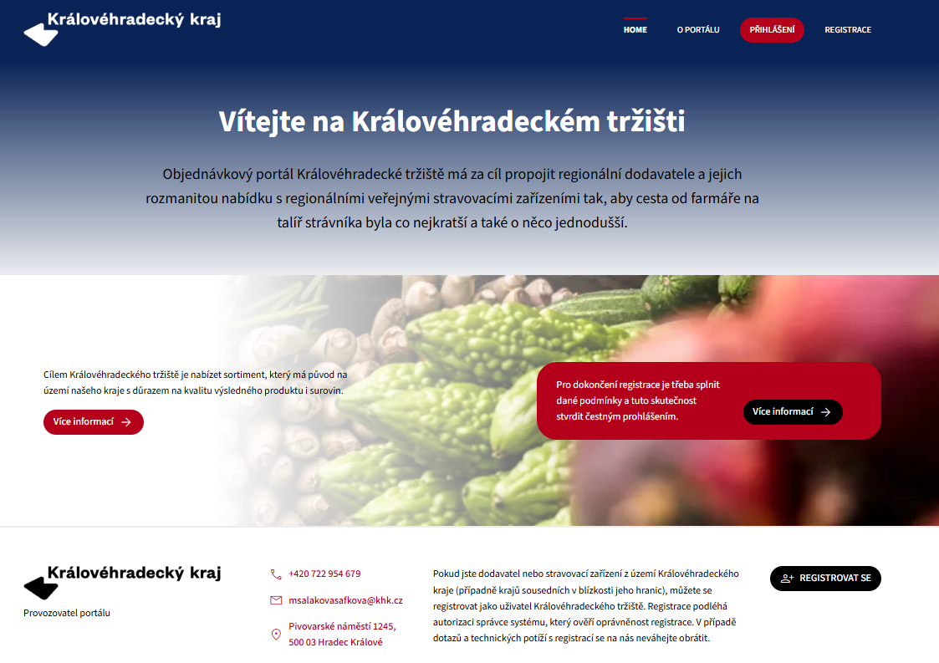

Slide 7
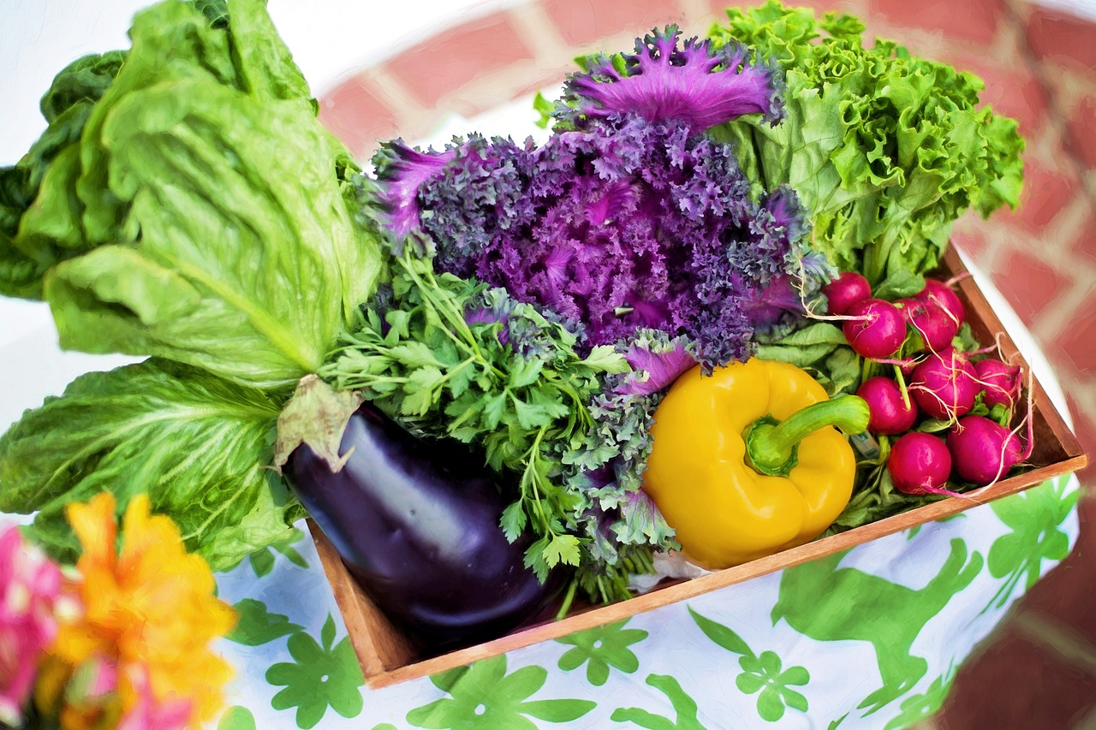
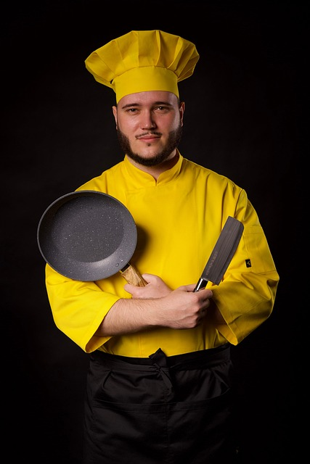
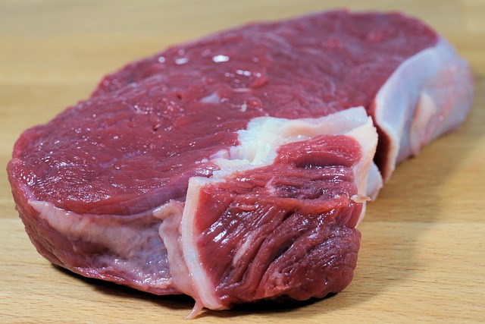
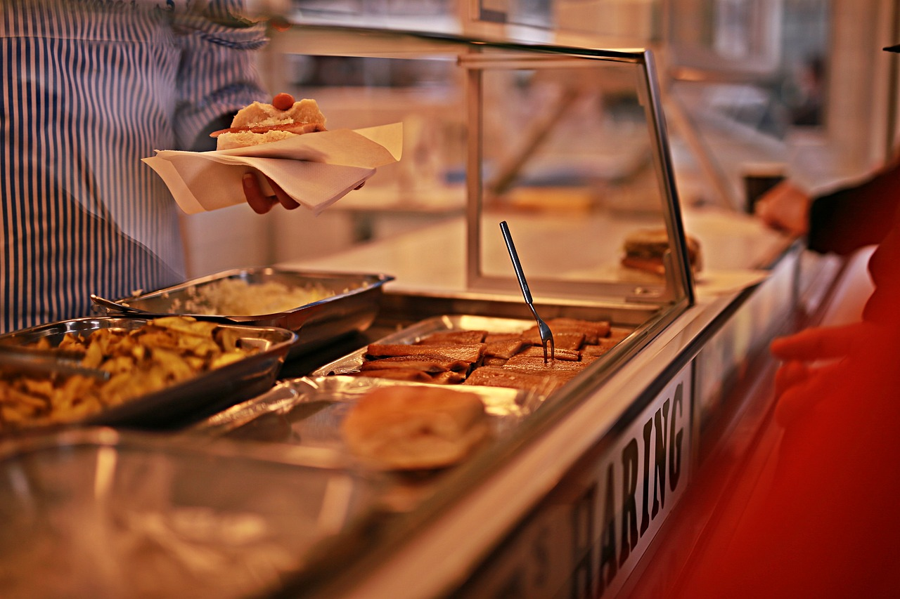
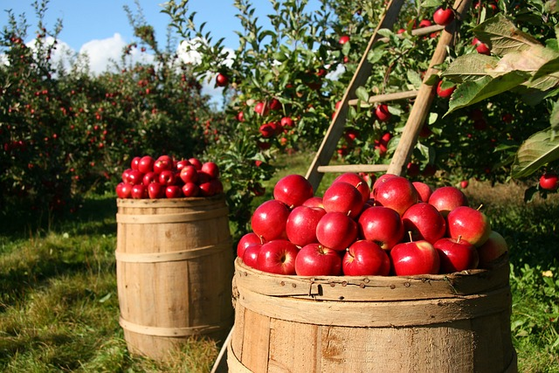
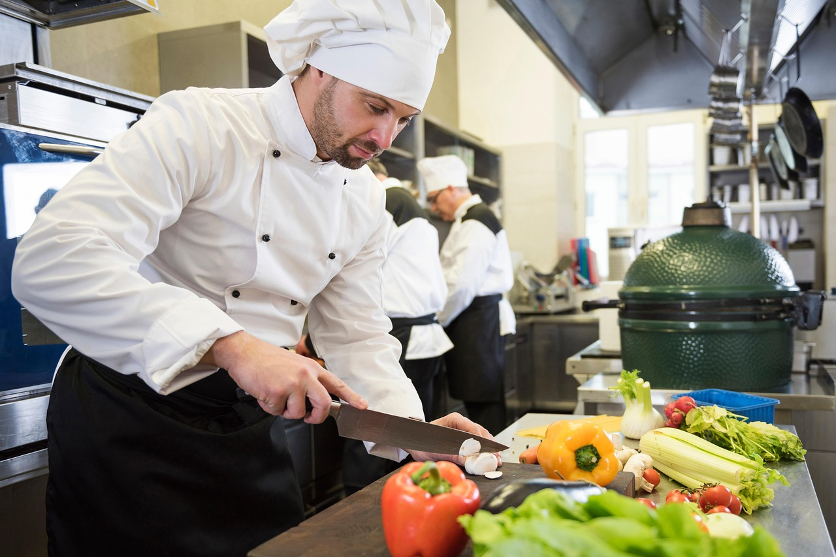
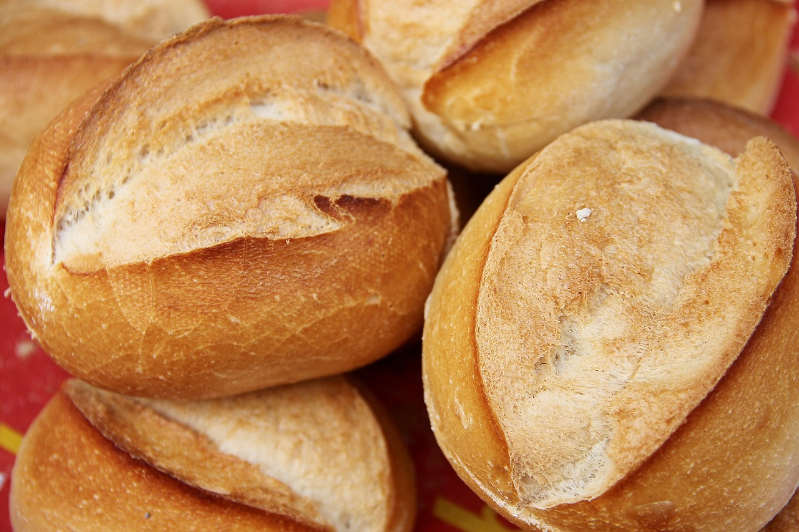
Jak to funguje?
registrace na portále
ověření a autorizace ze strany kraje
DODAVATEL ODBĚRATEL
zadání nabídky možnost objednání
prodej
Celý proces končí vygenerováním objednávky.

Slide 8
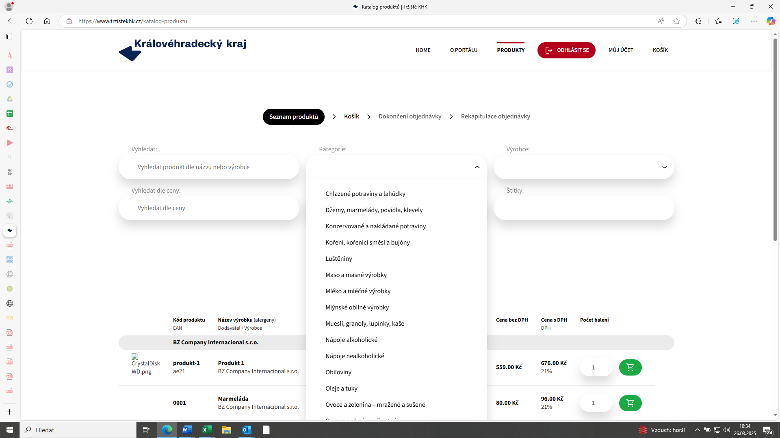

Slide 9
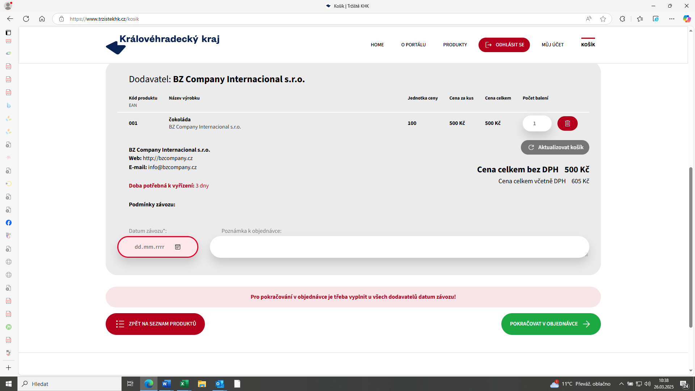

Slide 10
Děkuji za pozornost! Lucie Rovenská oddělení regionálního rozvoje, KÚ Královéhradeckého kraje Tel: 736 752 235 E-mail: lrovenska@khk.cz

